Slide 1
Corrosión del Hierro
Índice
a) ¿De qué factores depende la corrosión del hierro?
b) tipos de corrosión
C)Como evitar la corrosión del hierro?
D) corrosión y sus definiciones básicas

Slide 2
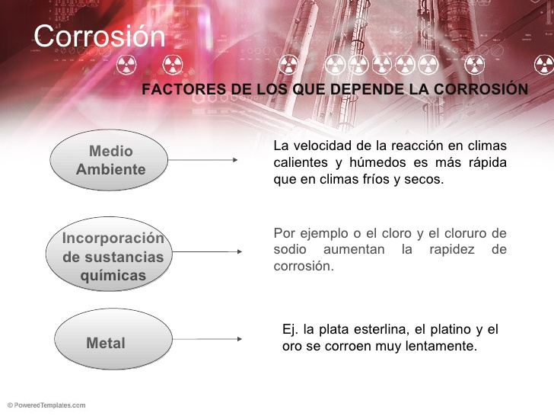

Slide 3
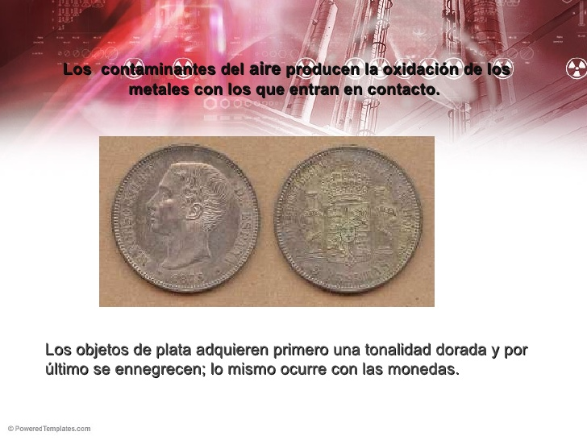

Slide 4
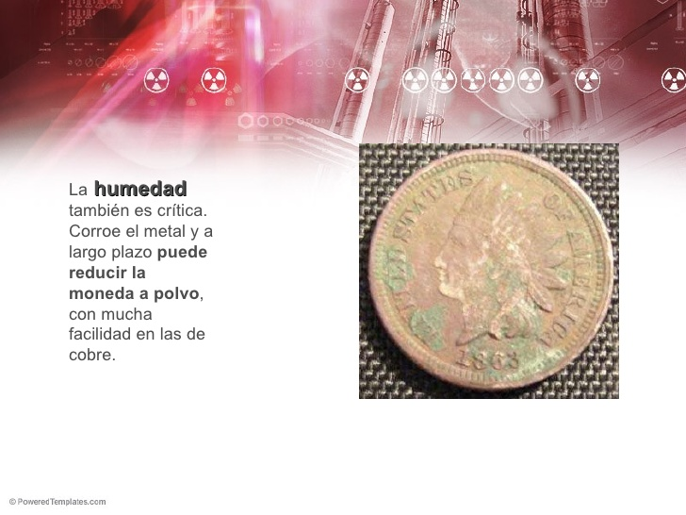

Slide 5
Tipo de corrosión
Según su proceso | Según su morfología
Bacteriana Galvánica Por erosión Química y electroquímica | Uniforme Intergranular Por picaduras

Slide 6
Bacteriana: Este tipo de corrosión se localiza con mayor frecuencia en elementos de acero que están en contacto permanente con líquidos contaminados o petróleo que son los focos preferenciales de germinación del tipo de bacterias señaladas.

Slide 7
Es posible evitar las consecuencias de esta corrosión a través de la oportuna identificación del tipo de colonias bacterianas presente mediante un análisis bacteriológico de los fluidos con el propósito de utilizar productos cuyos componentes no reaccionen en presencia de estos organismos.

Slide 8
galvánica
La corrosión galvánica es un proceso electroquímico en el que un metal se corroe preferentemente cuando está en contacto eléctrico con un tipo diferente de metal (más noble) y ambos metales se encuentran inmersos en un electrolito o medio húmedo.

Slide 9
Por erosión
La corrosión por erosión es el efecto producido cuando el movimiento de un agente corrosivo sobre una superficie de metal acelera sus efectos destructivos a causa del desgastemecánico.
La corrosión por erosión tiene generalmente el aspecto de pequeños hoyos lisos.

Slide 10
electroquímica
La corrosión electroquímica es un proceso espontáneo que denota siempre la existencia de una zona anódica (la que sufre la corrosión), una zona catódica y un electrolito, y es imprescindible la existencia de estos tres elementos, además de una buena unión eléctrica entre ánodos y cátodos, para que este tipo de corrosión pueda tener lugar. La corrosión más frecuente siempre es de naturaleza electroquímica y resulta de la formación sobre la superficie metálica de multitud de zonas anódicas y catódicas; el electrolito es, en caso de no estar sumergido o enterrado el metal, el agua condensada de la atmósfera, para lo que la humedad relativa deberá ser del 70%.

Slide 11
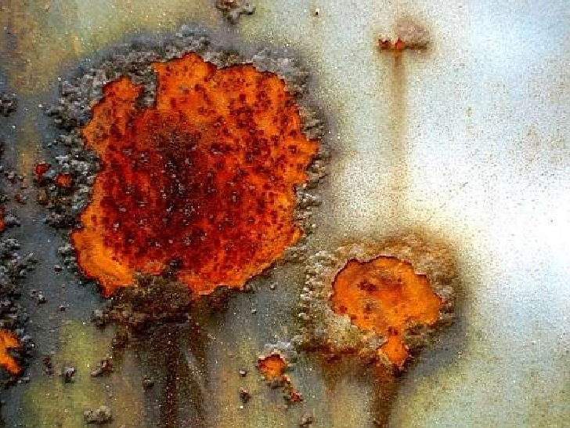

Slide 12
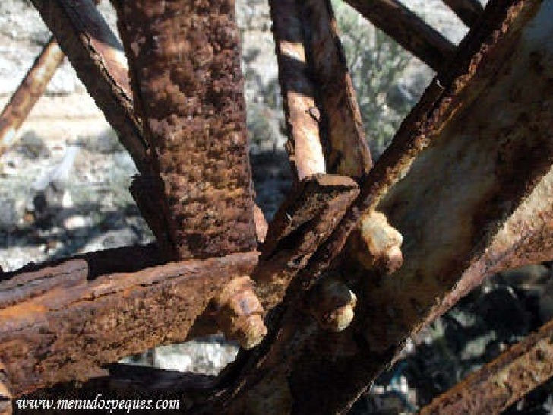

Slide 13
La corrosión
La Corrosión es la causa general de la destrucción de la mayor parte de los materiales naturales o fabricados por el hombre. Si bien esta fuerza destructiva ha existido siempre, no se le ha prestado atención hasta los tiempos modernos, con el avance de la tecnología. El desarrollo de la industria y el uso de combustibles, en especial el petróleo, han cambiado la composición de la atmósfera de los centros industriales y grandes conglomerados urbanos, tornándola mas corrosiva.
La producción de acero y las mejoras de sus propiedades mecánicas, han hecho de él un material muy útil, junto con estas mejoras, se esta pagando un tributo muy grande a la corrosión, ya que el 25% de la producción mundial anual del acero es destruida por la corrosión.

Slide 14
.
La corrosión de los metales constituye una de las pérdidas económicas más grande de la civilización moderna. La rotura de los tubos de escape y silenciadores de los automotores; el cambio continuo de los serpentines de los calefones domésticos; roturas de los tanques de almacenamiento y tuberías de conducción de agua; el derrumbe de un puente; la rotura de un oleoducto que transporta crudo (aparte del costo que acarrea el cambio del mismo hay que tener en cuenta el problema de contaminación del petróleo derramado, que muchas veces es irreversible, así como también el paro de la refinería).
Sin embargo, no siempre la corrosión es un fenómeno indeseable, ya que el proceso de corrosión es usado diariamente para producir energía eléctrica en las pilas secas, donde uno de las partes fundamentales del proceso es una reacción de corrosión.

Slide 15
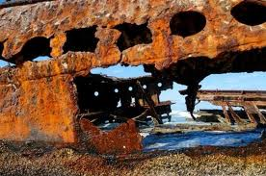
Fotos de corrosión

Slide 16
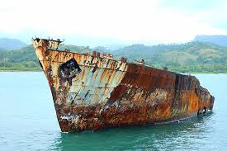

Slide 17
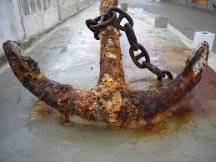

Slide 18
Fin!!!
Rafa carrasco
Fran casasola
Trabajo de cmc grupo2.
La Oxidación y la Corrosión (Experimento y Explicación).ver video en clase.

